Slide 1
Способы подачи заявления на государственную услугу «Аттестация в целях установления квалификационной категории педагогических работников» в Аттестационную комиссию министерства образования Кировской области
Кировское областное государственное образовательное автономное учреждение дополнительного профессионального образования
«Институт развития образования Кировской области»
Аналитик ИРО Кировской области,
секретарь Аттестационной комиссии
министерства образования Кировской области Глухих М.М.

Slide 2
Заявление на государственную услугу можно подать:
Секретарю Аттестационной комиссии министерства образования лично по адресу: г. Киров, ул. Романа Ердякова д.23/2, кабинет 202

Slide 3
2. Направить посредством почтовой связи по адресу: 610046, г. Киров, ул. Романа Ердякова, д 23/2, Кировское областное государственное образовательное автономное учреждение дополнительного профессионального образования «Институт развития образования Кировской области»

Slide 4
3. Направить в электронном виде с использованием портала государственных услуг

Slide 5
4. Подать документы в многофункциональный центр по месту жительства.

Slide 6
Документы, которые необходимо предоставить при подаче секретарю Аттестационной комиссии

Slide 7
1. Заявление
Образец заявления можно скачать на сайте http://www.kirovipk.ru
в разделе «Аттестация»

Slide 10
2. Копия трудовой книжки:
Последняя страница с записью «работает по настоящее время в должности … ».

Slide 11
3. Копия аттестационного листа или копия выписки из распоряжения.
4. Копия первой страницы устава образовательной организации.

Slide 12
Аттестационные материалы:
Титульный лист
Аналитическая справка
Лист самооценки
Приложения согласно листу самооценки

Slide 13
Образец аналитической справки и лист самооценки можно скачать на сайте http://www.kirovipk.ru
в разделе «Аттестация»

Slide 18
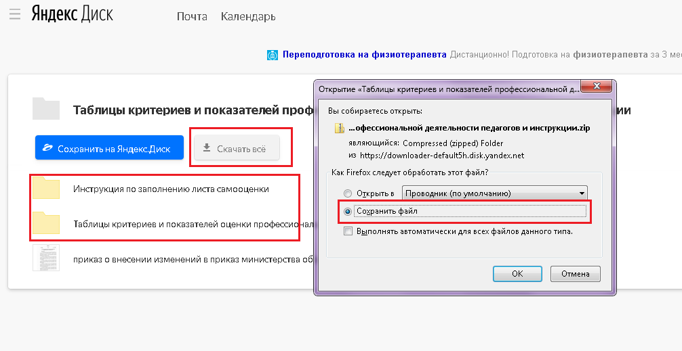

Slide 19
График приема документов:
С 1 по 10 число каждого месяца
пн-чт с 9.00 до 16.00 (перерыв с 11.30 до 12.30)
пт с 9.00 до 15.00 (перерыв с 11.30 до 12.30)
предпраздничные дни с 9.00 до 14.00 (перерыв с 11.30 до 12.30)

Slide 20
С графиком приема документов можно ознакомиться на сайте http://www.kirovipk.ru в разделе «Аттестация»

Slide 22
Документы, которые необходимо направить в Аттестационную комиссию посредством почтовой связи

Slide 23
1. Заявление.
2. Копия трудовой книжки:
Последняя страница с записью «работает по настоящее время в должности … ».
3. Копия аттестационного листа или копия выписки из распоряжения.
4. Копия первой страницы устава образовательной организации.

Slide 24
Аттестационные материалы:
Титульный лист
Аналитическая справка
Лист самооценки
Приложения согласно листу самооценки

Slide 25
С графиком заседаний Аттестационной комиссии на 2019 год можно ознакомиться на сайте http://www.kirovipk.ru в разделе «Аттестация»

Slide 26
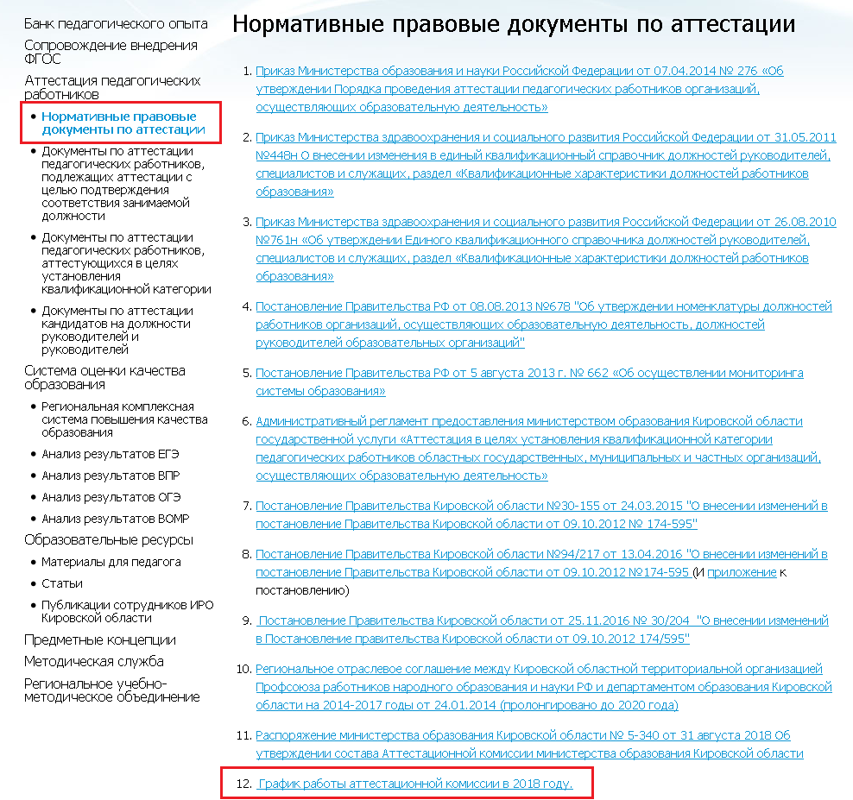

Slide 27
Документы, которые необходимо направить в Аттестационную комиссию в электронном виде с использованием портала государственных услуг

Slide 28
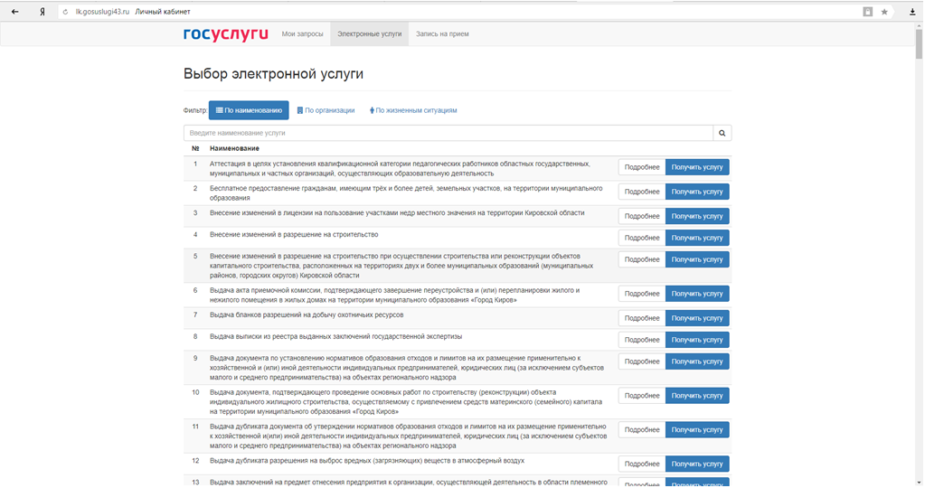
https://lk.gosuslugi43.ru/

Slide 30
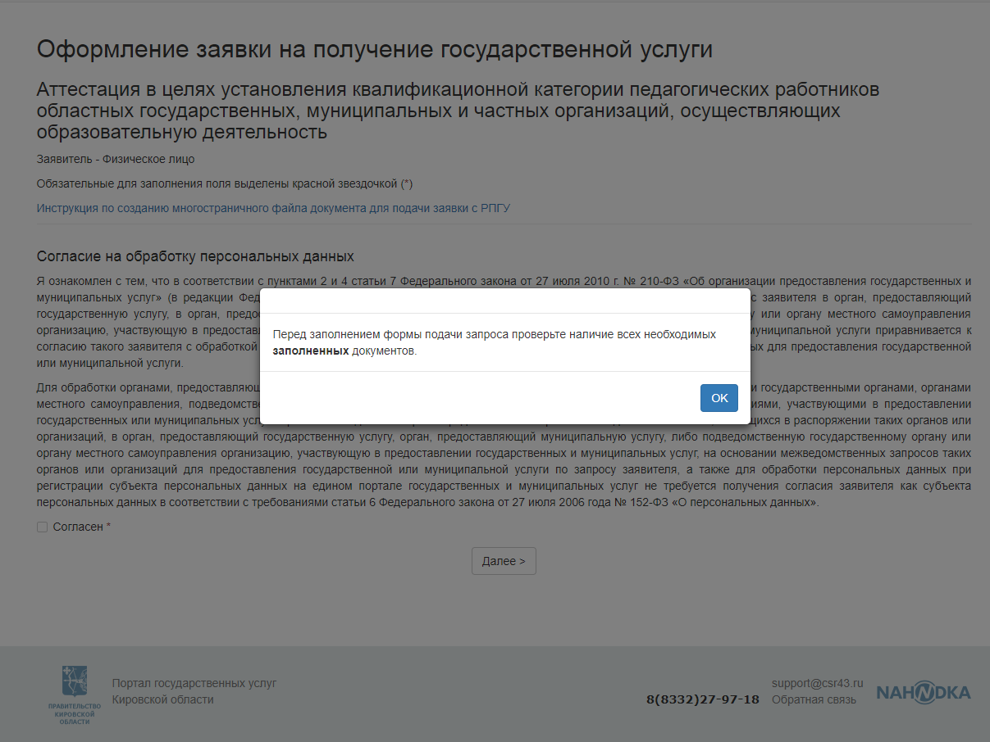

Slide 35
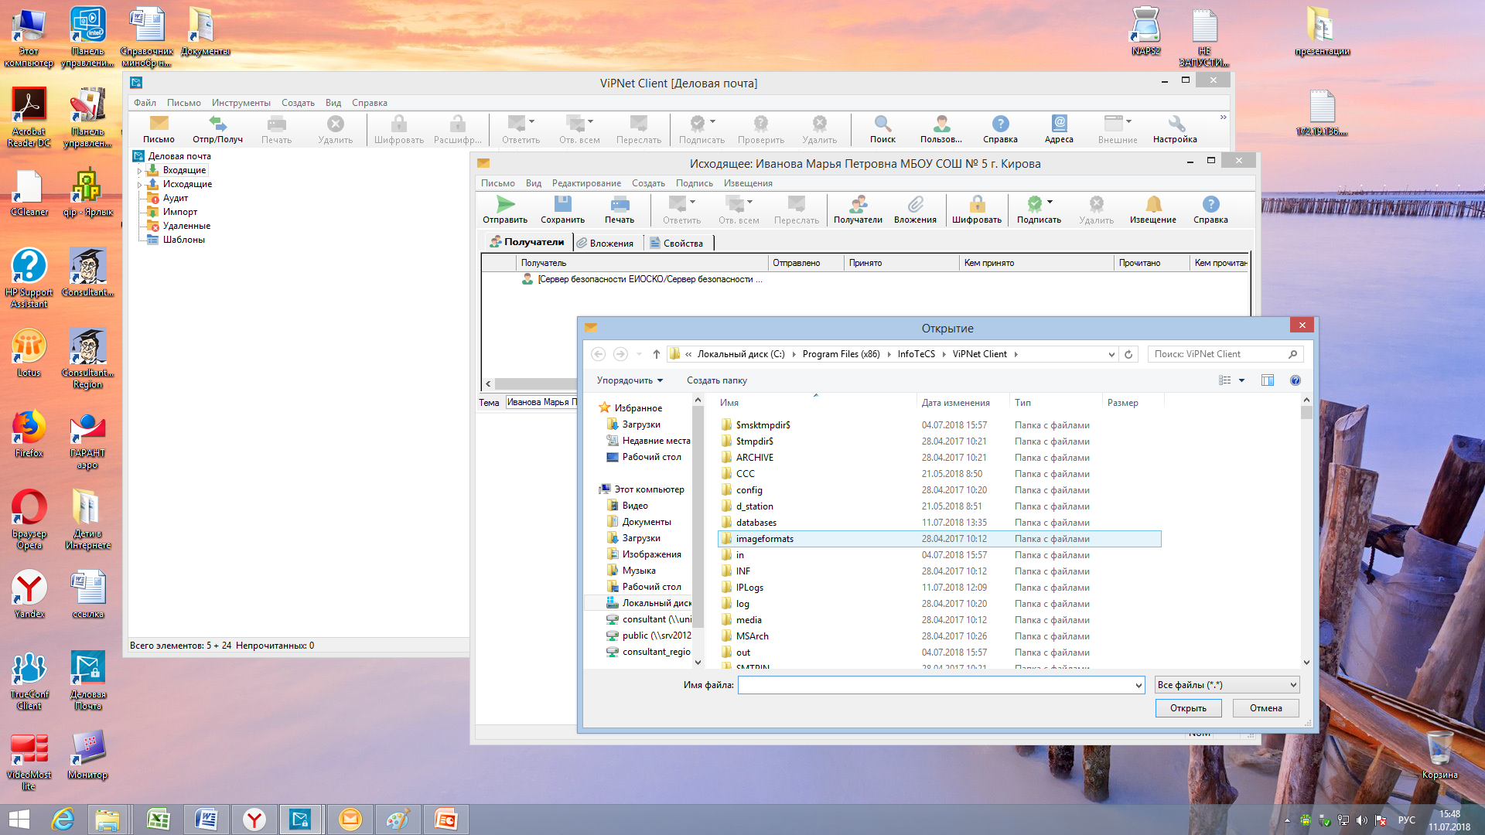

Slide 36
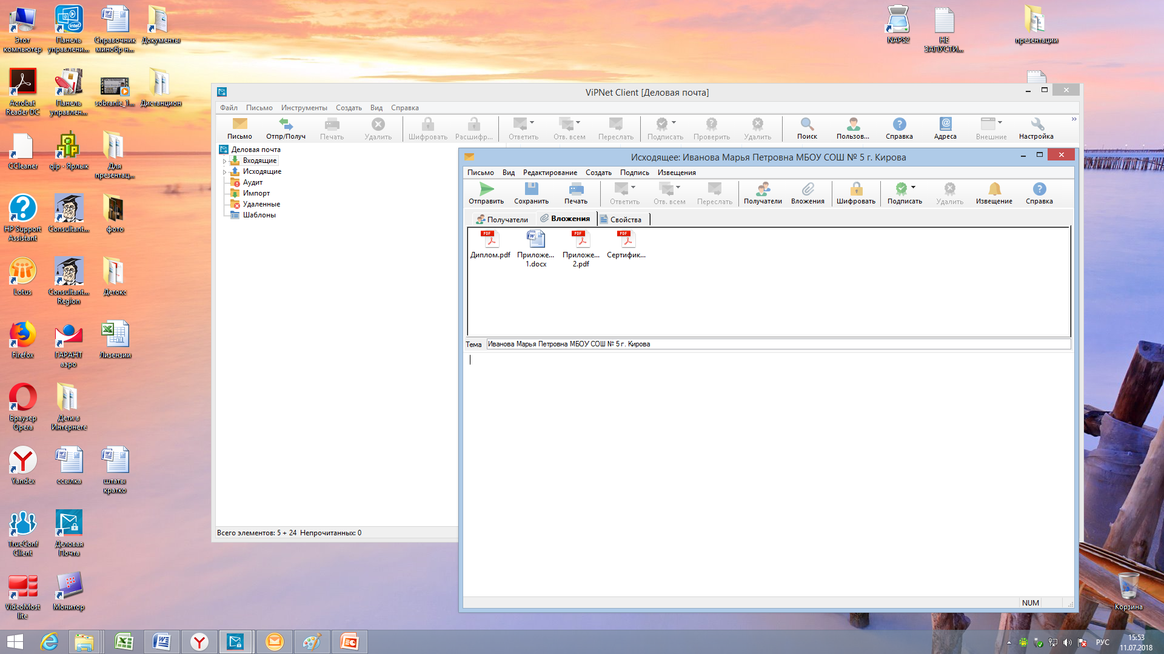

Slide 38
Документы, которые необходимо подать в многофункциональный центр по месту жительства

Slide 39
1. Заявление.
2. Копия трудовой книжки:
3. Копия аттестационного листа или копия выписки из распоряжения.
4. Копия первой страницы устава образовательной организации.

Slide 40
Аттестационные материалы:
Титульный лист
Аналитическая справка
Лист самооценки
Приложения согласно листу самооценки

Slide 42
Приказ Министерства образования и науки Российской Федерации от 07.04.2014 № 276 «Об утверждении Порядка проведения аттестации педагогических работников организаций, осуществляющих образовательную деятельность»

Slide 43
1.Стабильные положительные результаты освоения обучающимися образовательных программ по итогам мониторингов;
2. Выявление развития у обучающихся способностей к научной, творческой и спортивной деятельности;
3. Личный вклад в повышение качества образования.

Slide 44
1.Положительная динамика результатов освоения образовательных программ по итогам мониторингов;
2. Выявления и развития способностей обучающихся к научной, творческой и спортивной деятельности;
3. Личный вклад в повышение качества образования;
4. Активное участие в работе методических объединений.

